Slide 1


Муниципальное бюджетное дошкольное образовательное учреждение
«Кильдеевский детский сад»
ФОП ДО:
федеральная
образовательная программа дошкольного образования — основа обучения и воспитания детей дошкольного возраста

Slide 2
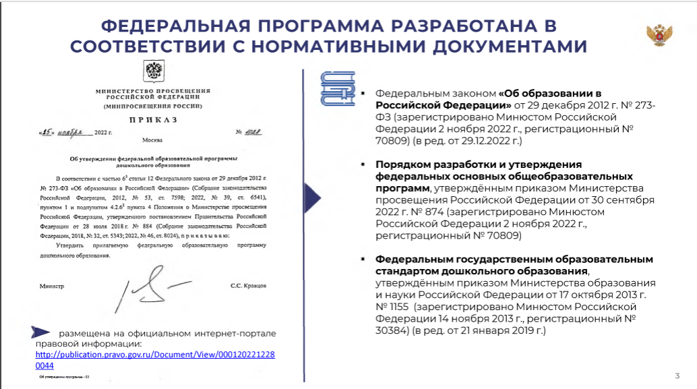

Slide 3
Уважаемые родители!
С 1 сентября 2023 года
дошкольные учреждения начали работать по новой федеральной образовательной программе дошкольного образования (ФОП ДО).
ФЕДЕРАЛЬНАЯ ОБРАЗОВАТЕЛЬНАЯ ПРОГРАММА
ДОШКОЛЬНОГО ОБРАЗОВАНИЯ
– это обязательный для всех детских садов документ
утвержден Приказом Минпросвещения от 25.11 2022г. № 1028.
Notes:
3

Slide 4
ФОП ДО - это норматив, который был разработан для осуществления
следующих функций:
создать единое федеральное образовательное пространство для воспитания и развития дошкольников;
обеспечить детям и родителям равные и качественные условия дошкольного образования на всей территории России;
создать единое ядро содержания дошкольного образования, которое будет приобщать детей к традиционным духовно-нравственным и социокультурным ценностям, а также воспитает в них тягу и любовь к истории и культуре своей страны, малой родины и семьи;
воспитывать и развивать ребенка с активной гражданской позицией, патриотическими взглядами и ценностями.

Slide 5
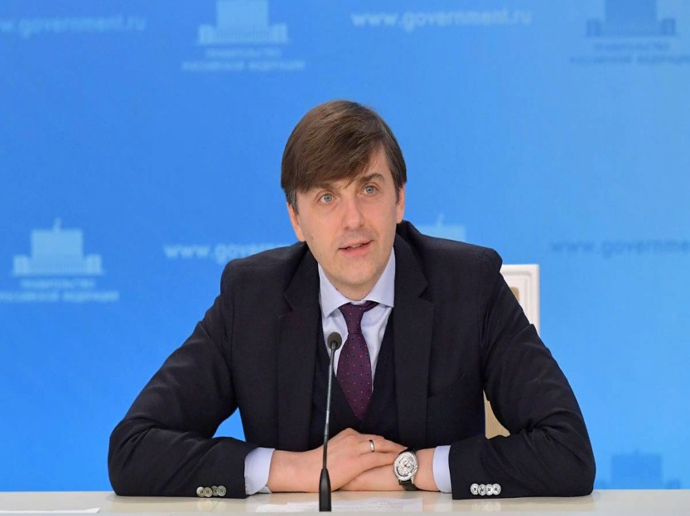

«Мы разрабатываем такую программу, я, наверно, впервые об этом скажу, помощи родителям, у которых родился ребенок, именно с точки зрения того, как его воспитывать. Ребенок в дошкольном детстве должен максимально развиваться, он должен общаться со сверстниками, играть, у него должны развиваться основные психологические функции. А в школе его уже потом научат читать и писать»
Министр просвещения России
Кравцов Сергей Сергеевич

Slide 6
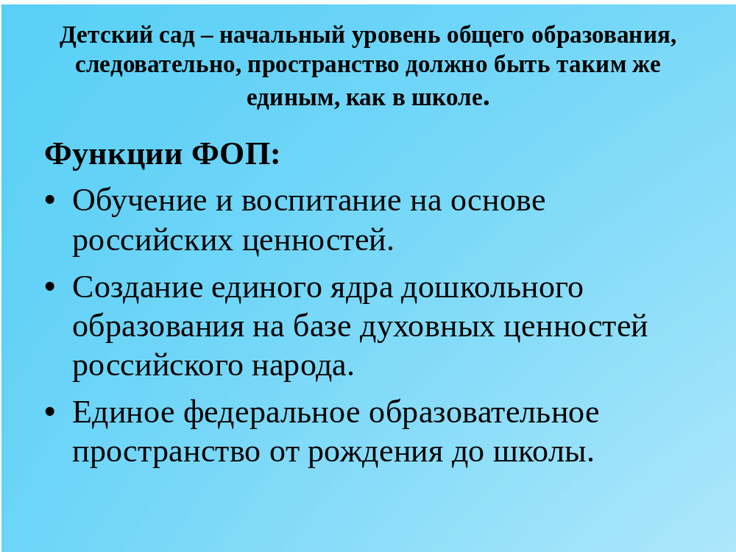

Slide 7
Федеральная образовательная программа
дошкольного образования
и Федеральный государственный стандарт
дошкольного образования
станут основой для разработки
образовательных программ ДОО
ФОП
ФГОС
Основа для ОП
Notes:
7

Slide 8
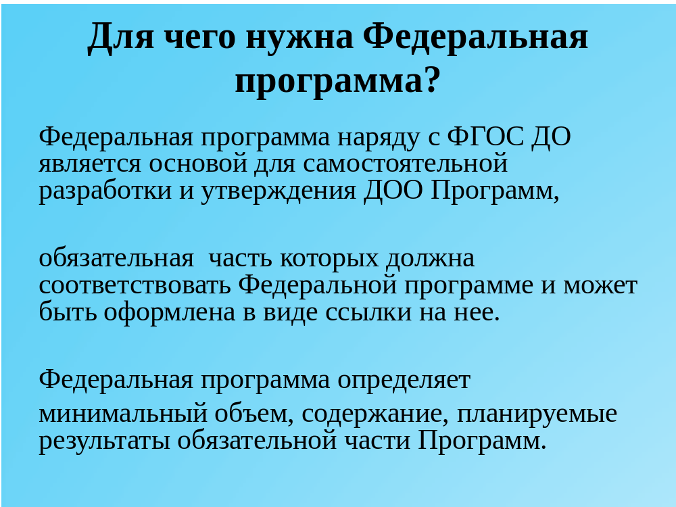

Slide 9
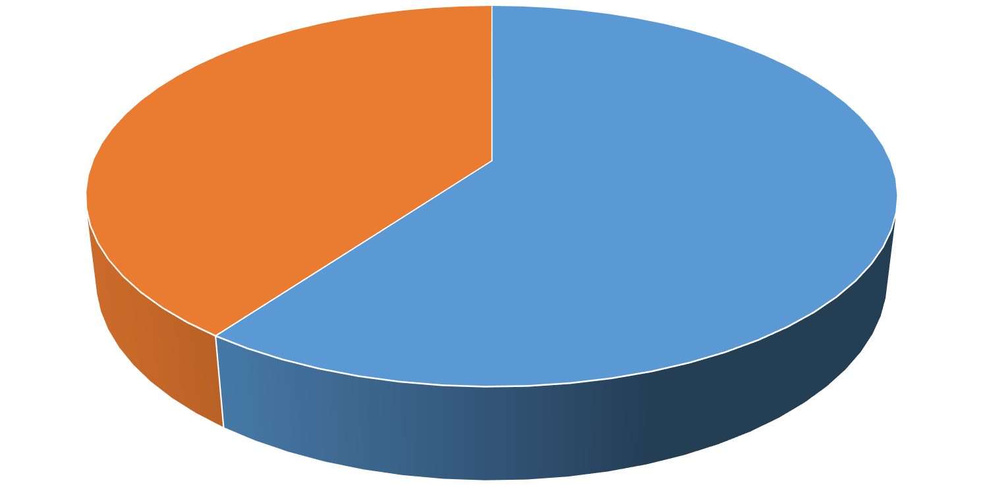
Структура ФОП дошкольного образования
Региональный компонент
Парциальные программы
Традиции ДОО
ФОП ДО
Часть, формируемая участниками образовательных
отношений
40%
Обязательная
часть
60%

Slide 10






Парциальные программы

Slide 11
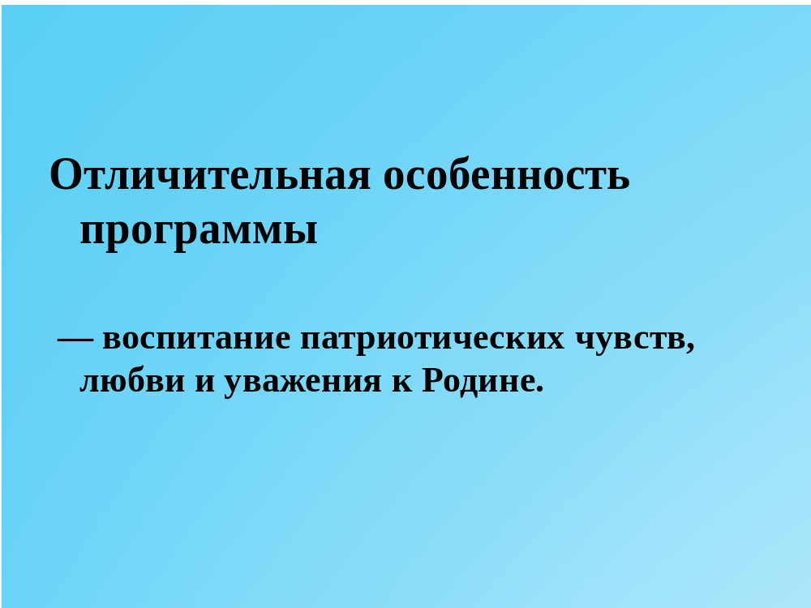

Slide 12
Целью Федеральной программы
является разностороннее развитие ребёнка в период дошкольного детства с учётом возрастных и
индивидуальных особенностей на основе духовно- нравственных ценностей российского народа,
исторических и национально-культурных традиций
Пункт 14.1 ФОП ДО

Slide 13
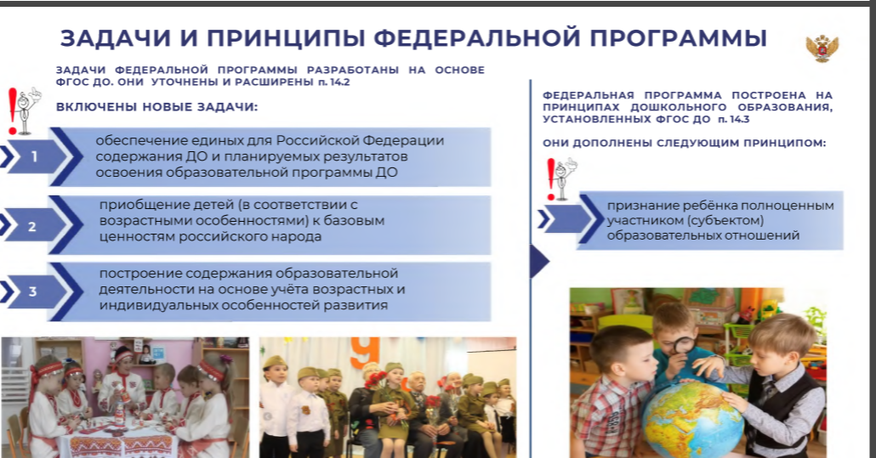

Slide 14
СРАВНИТЕЛЬНАЯ ТАБЛИЦА ООП И ФОП
Примерная основная
образовательная
программа
Федеральная
образовательная
программа
1. Носит рекомендательный характер.
2. Включает в себя описание благоприятных условий для развития воспитанников.
3. Целевые ориентиры, которые были не обязательными.
1. Нормативный правовой документ, равный по статусу ФГОС.
2. Приводит конкретные задачи по разностороннему развитию подопечных, а именно обеспечение развития физических, личностных и нравственных качеств, привитие любви к Родине, развитие интеллектуальных способностей и талантов.
3. Педагогическая диагностика достижения планируемых результатов.
4. Входит программа воспитания, федеральный календарный план воспитательной работы (включая примерный перечень основных государственных и народных праздников, памятных дат)
и коррекционно-развивающая работа.
Notes:
14

Slide 15
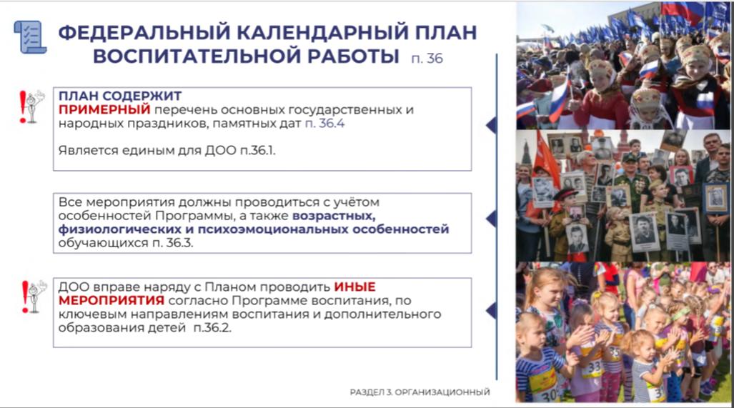

Slide 16
Отличие ФОП ДО от ООП ДО
более детализирована,
рассчитана на дошкольное воспитание разных возрастных групп,
направлена на воспитание патриотических и интернациональных чувств,
сделан акцент на правила безопасного поведения в различных ситуациях,
представлен примерный перечень музыкальных и художественных произведений искусства, анимационных и кинематографических произведений.

Slide 17
Внедрение ФОП должно дать детям в разных
регионах страны равный доступ к качественному дошкольному образованию с ориентиром на воспитание и развитие ребенка как гражданина Российской Федерации.
В итоге это должно способствовать более полноценной и успешной подготовке к школе и жизни в целом.

Slide 18

Спасибо
за внимание!

